Slide 1
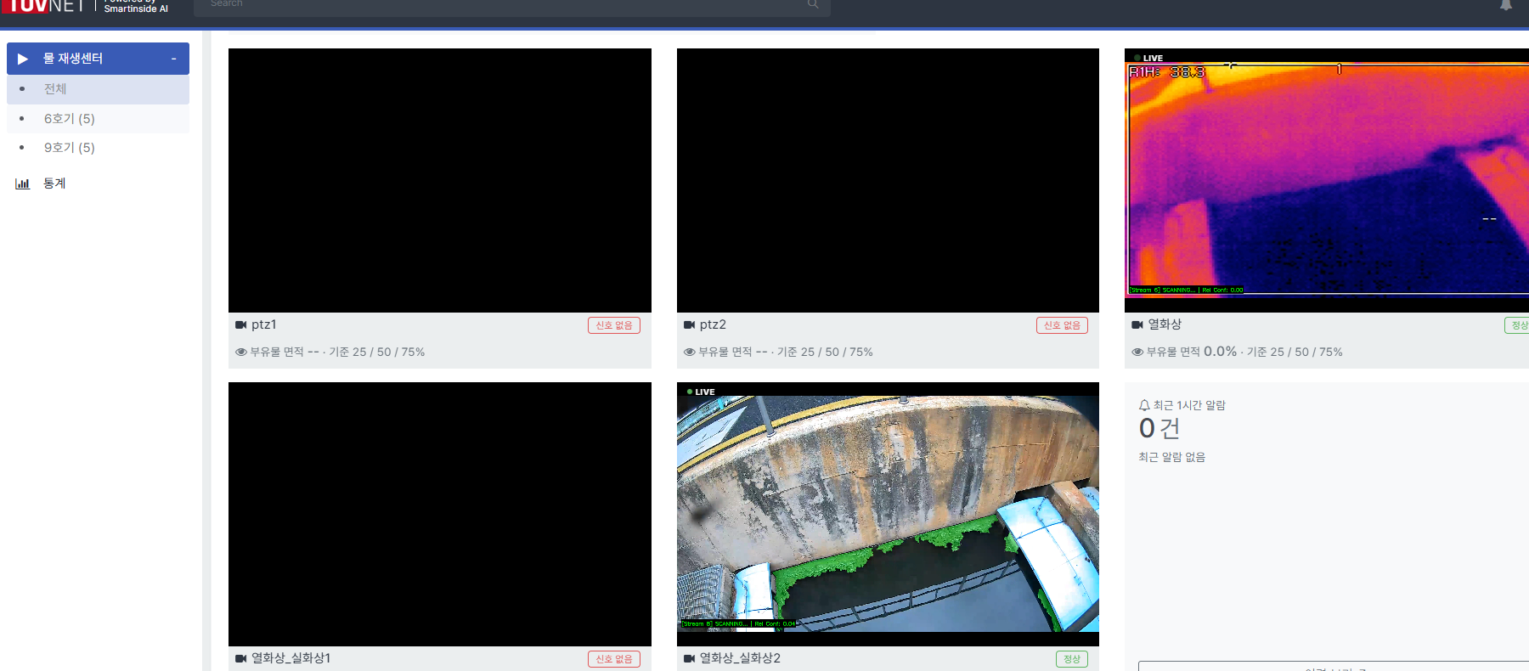
TANCHEON
탄천물재생센터
CCTV 원격 모니터링 네트워크 구축·트러블슈팅
Omada Cloud · ER605 · 포트포워딩 · DHCP 고정 · 현장 장비 연결
6호기 / 9호기
CCTV·열화상·PTZ
현장 네트워크 진단
보안상 로그인 계정·공인 IP 등 민감 정보는 제외/마스킹하여 정리
01

Slide 2
탄천물재생센터란?
도시 하수 처리·방류 수질·시설 안전을 관리하는 서울 주요 물재생 인프라
서울 4개
강남구
4개구+2개시
90만㎥/일
물재생센터 중 하나
개포로 일대 위치
처리구역 포함
탄천 시설용량 자료 기준
현장 CCTV·열화상 카메라의 의미
현장성
장비를 직접 연결하고 실제 통신 여부를 검증해야 문제 원인이 드러남
수처리 시설 주변의 이상 상황과 출입·안전 상태를 실시간 확인
물재생센터 운영 환경에서 원격 모니터링 신뢰성이 중요
현장 장비와 네트워크 설정이 맞지 않으면 앱은 보여도 웹·서버 연동은 실패 가능
운영성
IP가 바뀌지 않도록 DHCP 예약과 포트포워딩 목적지 관리가 필요
출처: 서울특별시 물재생센터별 처리구역 현황, 서울물재생시설공단/서울시 시설현황 자료
02

Slide 3
프로젝트 범위와 목표
6호기·9호기 CCTV/열화상/ PTZ 카메라의 원격 접속 경로를 현장에서 검증
핵심 목표
현장 Omada ER605와 AP·카메라 연결 구조 확인
기존 포트포워딩 규칙의 목적지 IP/포트 오류 여부 진단
카메라 내부 IP 유동 변경 문제를 DHCP 예약으로 해결하는 절차 수립
현장 직접 연결·PowerShell 테스트·웹 접속 검증으로 원인 분리
내 역할
장비를 직접 연결하고, 현장 네트워크에서 실제 통신 테스트를 수행하며, Omada 설정과 카메라 IP 문제를 끝까지 추적한 실무형 트러블슈팅 담당
TOVNET 통합 모니터링 화면: 일부 영상은 표시, 일부는 신호 없음 상태 확인
03

Slide 4
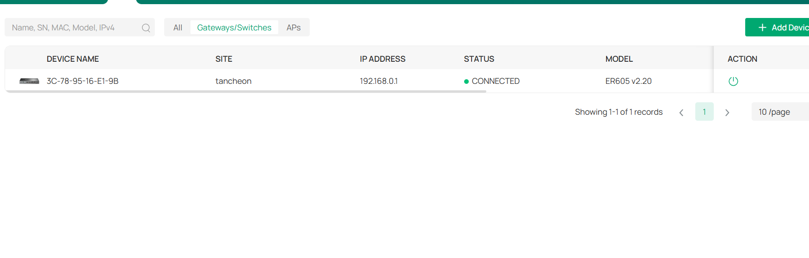
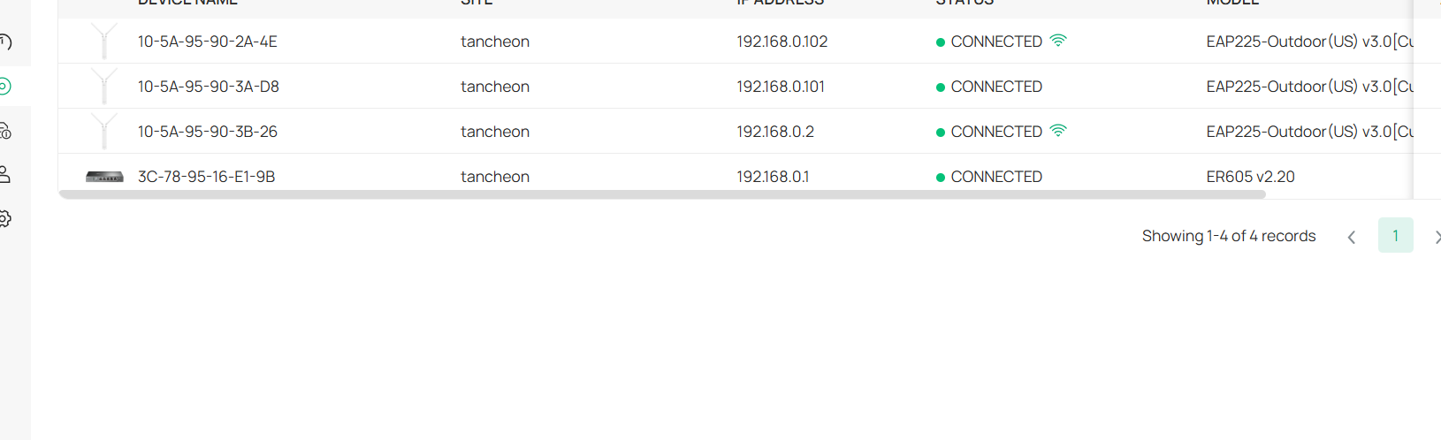
현장 네트워크 구조 파악
KT 인터넷, ER605 게이트웨이, AP 3대, CCTV/열화상 장비가 연결된 구조로 확인
핵심 판단
카메라 앱 영상이 보인다고 해서 Omada 아래의 직접 RTSP/웹 경로가 정상이라는 뜻은 아니었다. 앱·클라우드 경로와 현장 포트포워딩 경로를 분리해서 확인했다.
KT 인터넷
ER605
AP / 스위치
CCTV·PTZ
TOVNET
외부망
게이트웨이
현장 내부망
영상 장비
모니터링
Omada Devices: ER605 + EAP225 Outdoor AP 3대
Clients 목록에서 실제 카메라 IP·MAC 확인 필요
04

Slide 5
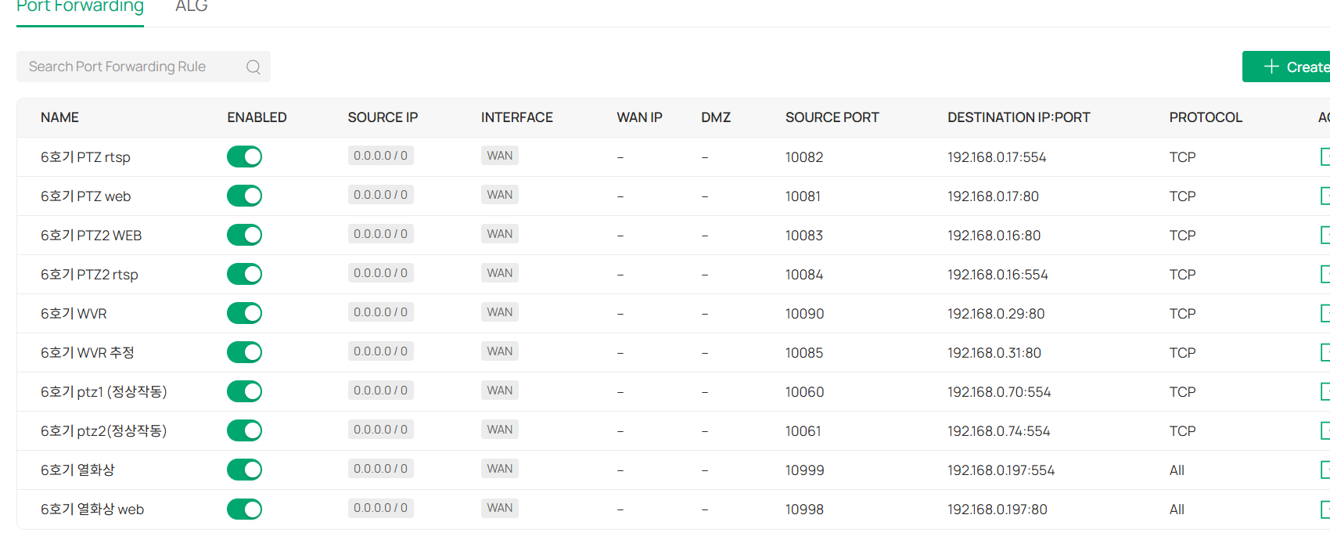
수행 작업: 장비 연결부터 규칙 확인까지
공유기·노트북·카메라를 직접 연결하고, 현장에서 실제 네트워크 값을 확인
01
현장 연결
노트북을 ER605 LAN/Wi-Fi에 연결하고 ipconfig로 게이트웨이 확인
02
포트 규칙 검토
6호기·9호기 WEB/RTSP/열화상 규칙의 목적지 IP와 포트 대조
03
통신 검증
Ping, Test-NetConnection으로 80/443/554/8000/8080 테스트
04
원인 분리
앱 클라우드 정상 vs 현장 직접 접속 실패 경로를 분리해 분석
Omada NAT > Port Forwarding 화면에서 Source Port, Destination IP:Port, Protocol 확인
05

Slide 6
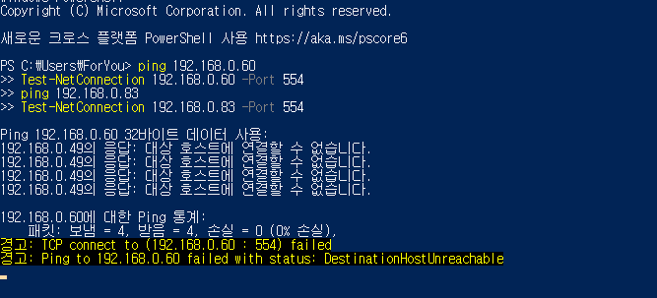
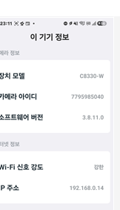
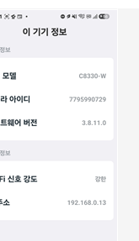
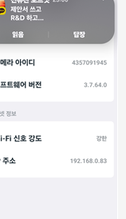
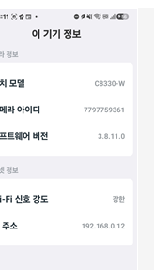
Troubleshooting ①: 앱은 보이는데 직접 접속은 실패
카메라 정상 여부와 포트포워딩 정상 여부를 분리해서 판단
앱 경로
카메라 → 제조사 클라우드 → 휴대폰 앱
영상이 보여도 직접 RTSP가 열린 것은 아님
직접 접속 경로
외부 → ER605 포트포워딩 → 내부 IP:Port
Destination IP가 과거 IP면 연결 실패
검증 결과 해석
“대상 호스트에 연결할 수 없습니다”는 해당 내부망에서 장비를 못 찾는 상태
앱 IP가 현재 Omada 내부 클라이언트라는 보장은 없음
유동 IP라면 포트포워딩 목적지가 계속 과거 IP로 남을 수 있음
앱에 표시된 내부 IP 후보: 192.168.0.12 / .13 / .14 / .83
06

Slide 7
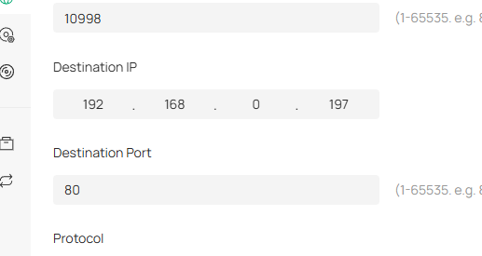
Troubleshooting ②: 포트포워딩의 핵심은 목적지 IP
외부 포트가 열려 있어도 내부 목적지가 틀리면 카메라에 도달하지 못함
외부 접속
공인 IP:Source Port
ER605 NAT
Port Forwarding
카메라
Destination IP:Port
정상 규칙 예시
현장 판단 포인트
구분
Source Port
Destination IP
Destination Port
같은 카메라의 WEB·RTSP는 Destination IP가 같아야 함
유동 IP가 바뀌면 포트포워딩은 즉시 깨짐
DHCP 예약으로 내부 IP를 고정한 뒤 규칙을 맞춰야 재발 방지
WEB
10083
실제 카메라 IP
80
RTSP
10084
같은 카메라 IP
554 또는 실제 RTSP 포트
목적지 IP와 목적지 포트가 실제 카메라 서비스와 일치해야 함
07

Slide 8
현장에서 정리한 재발 방지 프로세스
카메라 초기화 이후 새 IP를 확인하고, DHCP 예약과 포트포워딩을 함께 관리
1
현장 공유기 직접 연결
2
카메라 식별
노트북 LAN/Wi-Fi 연결 후 ipconfig로 192.168.0.x와 게이트웨이 확인
Clients/DHCP 목록에서 새로 나타난 Wired 장비의 IP·MAC 확인
3
통신 테스트
4
IP 고정
http 접속, 80/554 포트 확인, RTSP 여부 검증
Omada에서 DHCP 예약 또는 Fixed IP 적용
5
포트포워딩 정리
6
외부 검증
Source Port는 유지, Destination IP:Port만 실제 값으로 수정
휴대폰 모바일 데이터로 공인 IP:Source Port 접속 확인
현장 작업에서 강조할 점
단순히 관리자 화면만 본 것이 아니라, 카메라·공유기·노트북을 직접 연결하고 실제 통신 결과를 기준으로 문제를 좁혀갔다.
08

Slide 9
성과: 문제 원인 후보를 실행 가능한 조치로 전환
현장 테스트를 통해 “카메라 고장”이 아닌 네트워크·IP 관리 문제로 분리
확인한 문제
포트포워딩에 남은 Destination IP가 실제 카메라 현재 IP와 다를 수 있음
유선 연결이어도 DHCP라면 내부 IP가 바뀔 수 있음
앱 영상 정상은 클라우드 경로 정상일 뿐, 현장 포트포워딩 정상과 다름
남긴 산출물
6호기·9호기 포트포워딩 규칙 검토 기준
현장 IP 확인 및 포트 테스트 절차
DHCP 예약과 외부 접속 재검증 순서
향후 카메라 초기화 후 적용할 고정 IP 운영 방식
Before
규칙은 있으나 실제 IP 불일치 가능성으로 접속 실패
After
IP 고정 예약 + 목적지 규칙 정합성 확인 프로세스 수립
09

Slide 10
PORTFOLIO SUMMARY
현장 네트워크 문제를 직접 장비 연결과 데이터 기반 테스트로 해결한 경험
역할
기술 키워드
강조 포인트
현장 네트워크 점검
Omada 설정 분석
카메라 접속 테스트
Omada Cloud / ER605
NAT·Port Forwarding
DHCP Reservation
RTSP·HTTP·PowerShell
카메라와 공유기를 직접 연결
앱·클라우드·직접접속 경로 분리
재발 방지 절차 문서화
보안·민감정보 처리: 계정, 비밀번호, 공인 IP 등은 포트폴리오 산출물에서 제외
10

